Slide 1


Projet 8 Déploiement d’un modèle dans le cloud
Data science
Fayez HADJI

Slide 2
Introduction
Projet d’étude: Introduction au développement dans un environnement de données massives (Big data)

Slide 3
Introduction/Objectif
Jeune start-up de l’agritech
Proposer des solutions innovantes pour la récolte de fruits

Slide 4
Introduction/Objectif
Préserver la biodiversité des fruits en développant des robots cueilleurs intelligents.
Application mobile qui permet aux utilisateurs de prendre en photo un fruit et d'obtenir des informations.
Sensibiliser le grand public à la biodiversité des fruits.
Mettre en place une première version du moteur de classification des images.
Jeune start-up de l’agritech
Proposer des solutions innovantes pour la récolte de fruits

Slide 5
Introduction/Objectif
Préserver la biodiversité des fruits en développant des robots cueilleurs intelligents.
Application mobile qui permet aux utilisateurs de prendre en photo un fruit et d'obtenir des informations.
Sensibiliser le grand public à la biodiversité des fruits.
Mettre en place une première version du moteur de classification des images.
Jeune start-up de l’agritech
Proposer des solutions innovantes pour la récolte de fruits
Base de données:
Constituée des images de fruits.
Des labels associés aux images.

Slide 6

Introduction/Objectif
Préserver la biodiversité des fruits en développant des robots cueilleurs intelligents.
Application mobile pour prendre en photo un fruit et d'obtenir des informations.
Sensibiliser le grand public à la biodiversité des fruits.
Mettre en place une première version du moteur de classification des images.
Construire une première version de l'architecture Big Data.
Jeune start-up de l’agritech
Proposer des solutions innovantes pour la récolte de fruits
Développer dans un environnement Big Data une première chaîne de traitement des données.
Etablir des étapes de preprocessing et de réduction de dimension.
Base de données:
Constituée des images de fruits.
Des labels associés aux images.

Slide 7
Résumé
Préserver la biodiversité des fruits en développant des robots cueilleurs intelligents.
Application mobile pour prendre en photo un fruit et d'obtenir des informations.
Sensibilisation à la biodiversité des fruits.
Mise en place d’un moteur de classification des images et construire une architecture de Big data.
Base de données constituée d’images de fruits labélisées.
Développer dans un environnement Big Data une chaîne de traitement des données.
Etapes de preprocessing et de réduction de dimension.

Slide 8
Remarque
Le projet ne nécessite pas d’entraîner un modèle.
Tenir compte de l’augmentation rapide du volume de données après la livraison du projet.

Slide 9
Données massives (Big data)
Les données massives sont une collection de données provenant de plusieurs sources caractérisées par le volume, la variété et la vélocité et aux quels s’ajoutent trois nouvelles descriptions.
Volume
Variété
Vélocité
Véracité
Valeur
Variabilité
Grande quantité de données issues de plusieurs sources
Le type de données:
Structuré
Semi-structuré
Non structuré
Vitesse à laquelle les données sont générées
Degré de confiance accordé à aux données
Valeur marchande des données
Manière d’utiliser et de formatter les données

Slide 10
Etapes de travail
Conduite du projet
Traitement des données

Slide 11
Etapes de travail
Conduite du projet
1
Choisir un service cloud
2
Récupération des données
3
Action techniques
4
Livraison du projet
Compréhension du projet
Traitement des images
Extraction des features
Réduction dimensionnelle
Sauvegarde dans le cloud
Noyau Linux
Python et ses librairies
Notebook jupyter

Slide 12
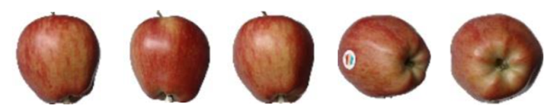
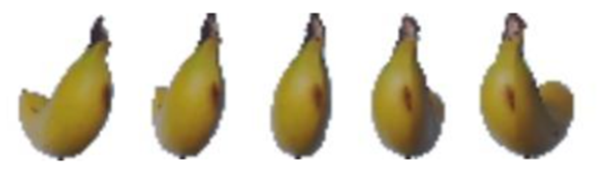
Organisation des données
Fruits filmés à 360° sur fond blanc
Fruits extraits de la photo par un algorithme de machine learning
Nombre total d’images: 90 483
Nombre d’images à traiter : 22 688
Nombres de variétés : 131
Taille des images: 100 x 100 pixels
Plusieurs variétés du même fruit
Base de données Kaggle
Fruits 360
Apple Red 1
Banana

Slide 13
Enjeux
Enjeux du projet
Capacité de stockage et de calcule
Méthode de calcule
Service du cloud tel que AWS
Environnement Spark

Slide 14



Service AWS
Amazone Web Services
EC2/EMR (Amazon Elastic MapReduce)
S3 (Amazon Simple Storage Service)
IAM (Identity and Access Management)
Location de plateforme de clusters gérés par Amazon
Simplifie l'exécution des infrastructures de données massives
Gestion du stockage des données
Gestion des droits utilisateurs
aux différents services AWS

Slide 15
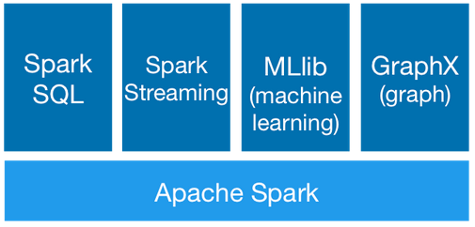
Environnement Spark
Plate-forme open source de calcul distribué
Gestion et coordination de l’exécution des taches sur des données via un groupe de machines
Plate-forme fédératrice riche en fonctionnalités
Gère les machines du cluster

Slide 16

Environnement Spark
Capacités de calcul: Traitement par calculs distribués (MapReduce)
• Diviser les opérations en micro opérations distribuables entre différentes
machines, réalisables en parallèles
• Agréger les résultats sur une même machine
Application principale:
Configuration et initialisation
Agrégation des calculs
Cluster manager:
Gestion des ressources
Distribution des calculs
Worker:
Exécution des taches en parallèle

Slide 17
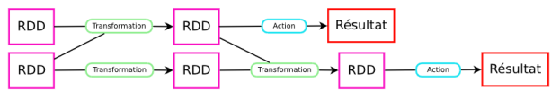
Environnement Spark
Tolérance aux pannes:
Utilisation du Resilient Distributed Datasets (RDD):
Division des données en partition
Duplication des données (trois machines par défaut)
Graphe acyclique orienté (DAG):
Régénération à partir des nœuds parents en cas de panne
Les nœuds (RDD ou résultats) sont liés entre eux par des actions et des transformations

Slide 18

Environnement Spark
Etape
RDD
Exécuteur
Tache
Partition
Tache
Exécution
Partition
Stockage
Tache
Partition
Tache
Partition
Transformation
Action
Etape
Etape
Etape
Tache
Tache
Tache
Tache
Tache
Tache
Shuffle
Shuffle
Résultat
Tache
Redistribution des données entre les nœuds
Tache
Redistribution des données entre les nœuds
Tache
Tache
Tache
Tache

Slide 19
Environnement Spark
SparkSession
Processus de pilotage
Exécute les fonctions définies par l’utilisateur
Dataframes
Tableaux de données classiques
Différents de pandas
Répartis sur des milliers de machines
Pandas UDF (User Defined Function)
Apache Arrow pour transférer des données
pandas pour travailler avec les données
Opérations vectorisées (100 fois supérieures aux UDF Python)
Partitions
Décomposition des données en partitions
(exécution en parallèle)
Ensemble de rangées localisées sur une machine
Partitions de Dataframes
Transformation
RDD
Transformation (passage entre les RDD)
Ne renvoient aucun résultat
Action
Calcul

Slide 20
Environnement Spark/PySpark
Implémentation de Spark pour Python
contenant les différents composants de Spark
Pilotage du driver en langage Python via une API

Slide 21

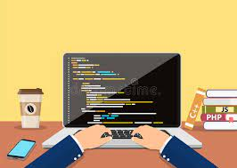


Infrastructure Big data
Exécuteur
Travailleur
Travailleur

Slide 22
Cheminement technique
Démarrage de la session Spark
Dés exécution de la première cellule
Initialisation
Import des librairies
Définition des chemins
Phase de transformation (lazy evaluation)
Chargement des données
Préparation du modèle
Définition du process de chargement featurisation
Phase d’action
Extraction des features
Enregistrement des données sur S3
Vérification
Chargement des données depuis S3

Slide 23
Cheminement technique
Calcul distribué
Traitement des images et réduction de dimension
Transfert Learning (MobileNetV2)
Rapide
Adapté au gros volumes de données
Faible dimensionnalité du vecteur en sortie: (1, 1, 1280)

Slide 24
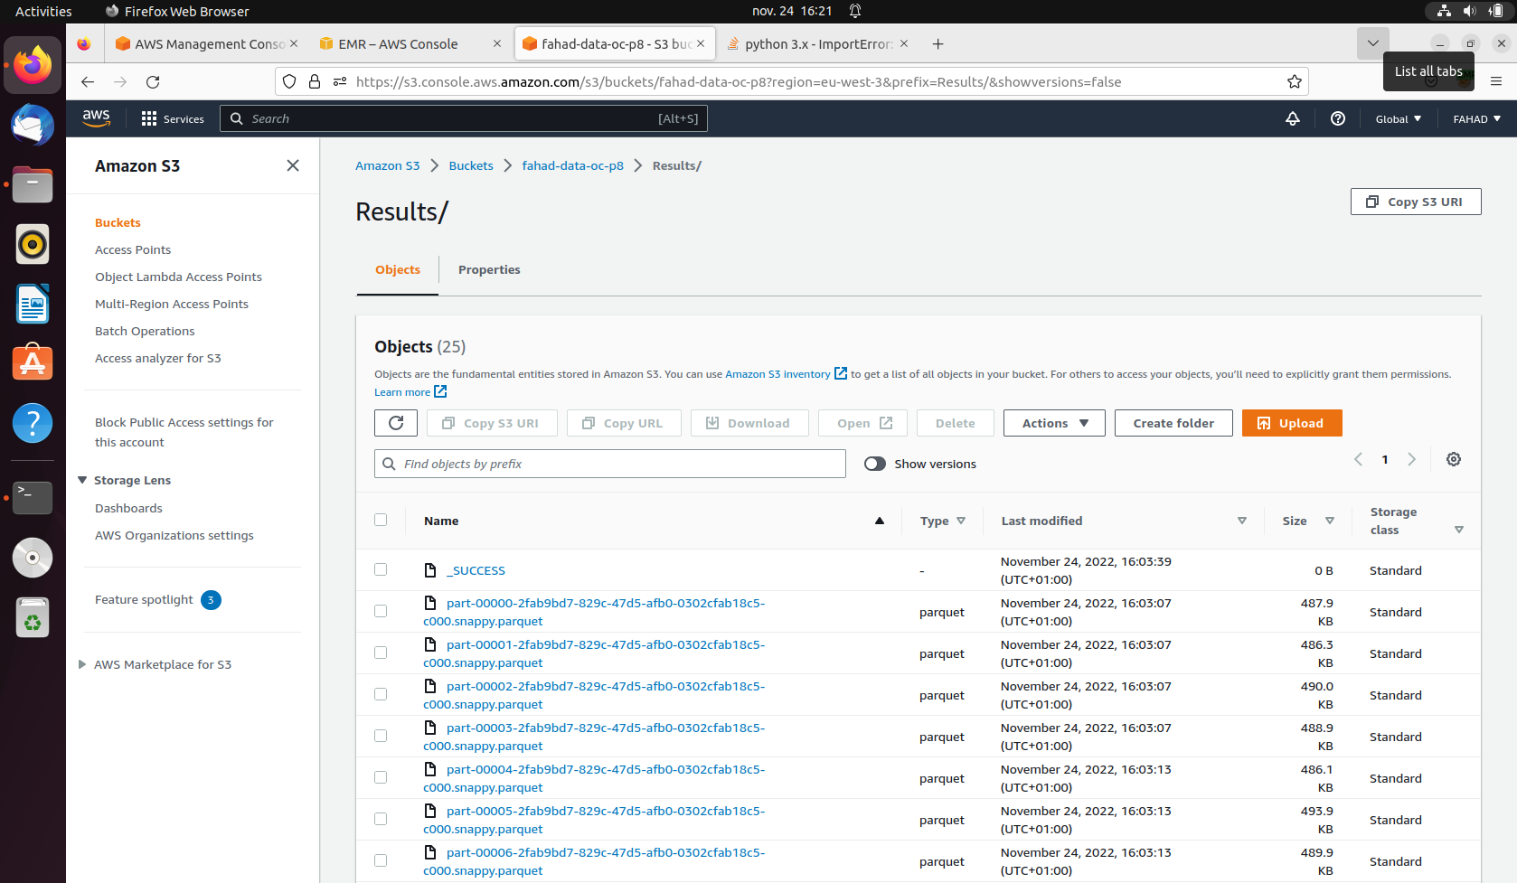
Résultat

Slide 25
Difficultés
Nombreuses possibilités techniques : choix complexes
Débugue complexe dû à des erreurs peu explicites (superposition Spark/Java/S3)
Instanciation prend du temps
Payant

Slide 26
Conclusion
Prise en main de Pyspark
Découverte du format distribué parquet
Découverte de l’écosystème AWS
Administration d’un serveur Linux par SSH

Slide 27
Perspectives
Aller plus loin :
Prétraitement pour cas réels (recadrage, plusieurs fruits, arrière plan)
Entraîner le modèle (approche transfer learning)
Déployer le modèle en production sur un cluster
Tester les solutions existantes sur le marché : API Pl@ntnet
Pousser le cas d’usage :
Identifier la maturité des fruits pour les cueillir au bon moment
Identifier les pathologies ou les fruits abîmé

Slide 28
Annexe

Slide 29
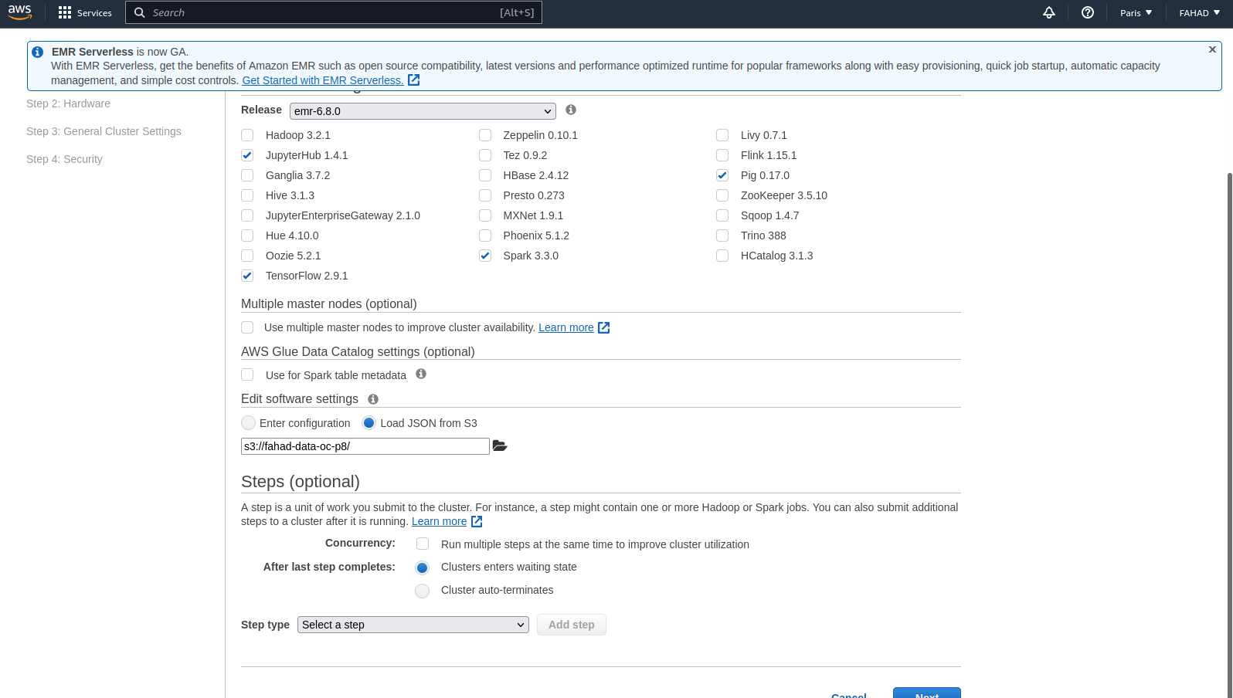
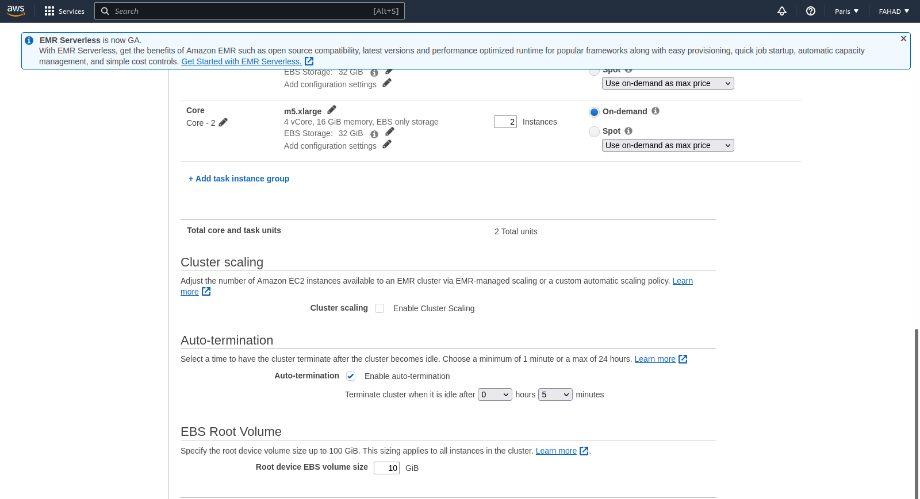
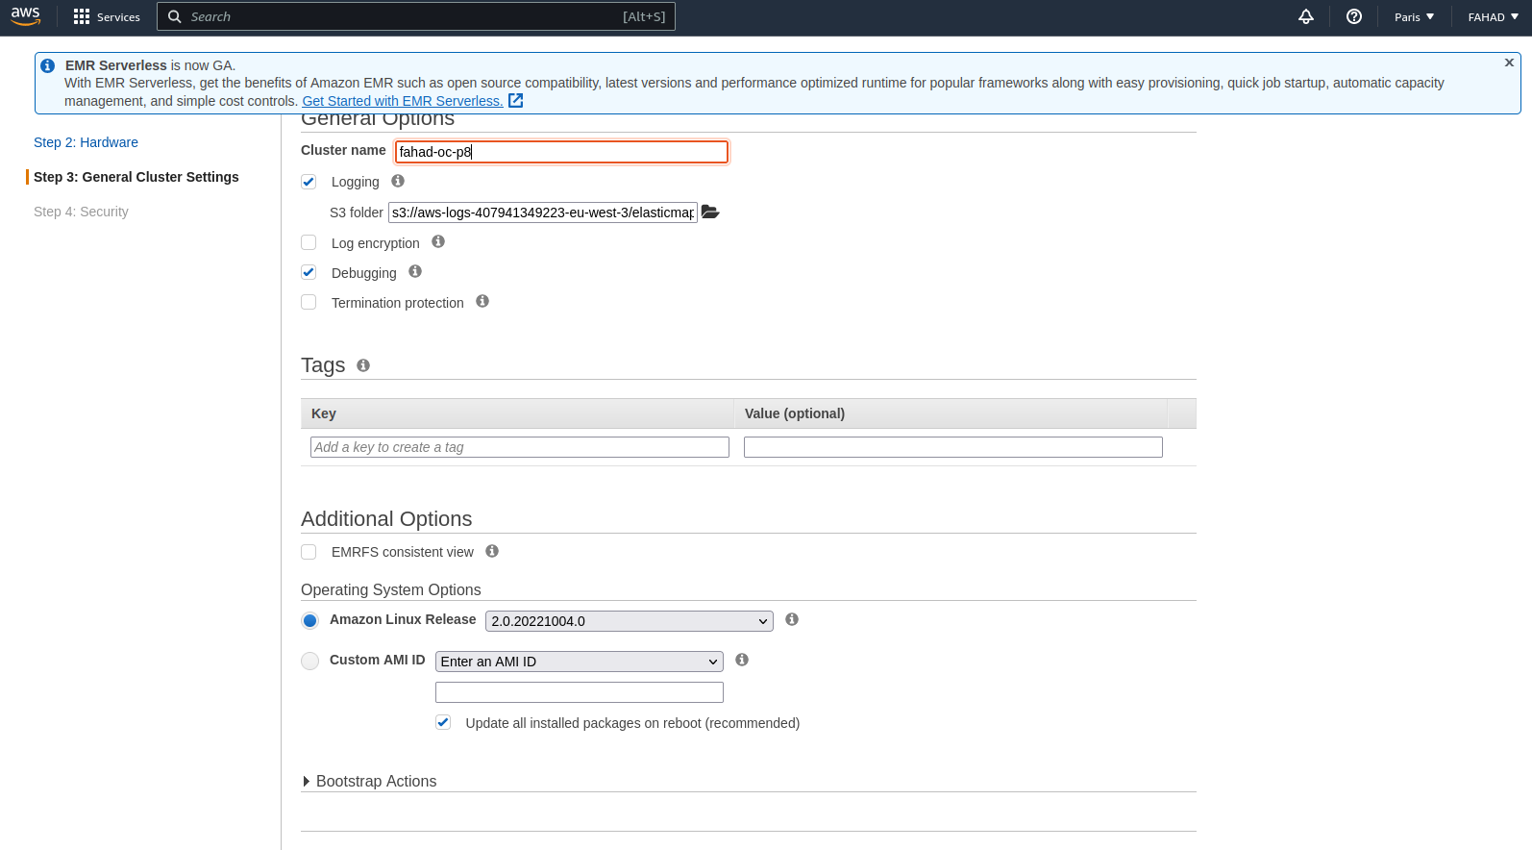
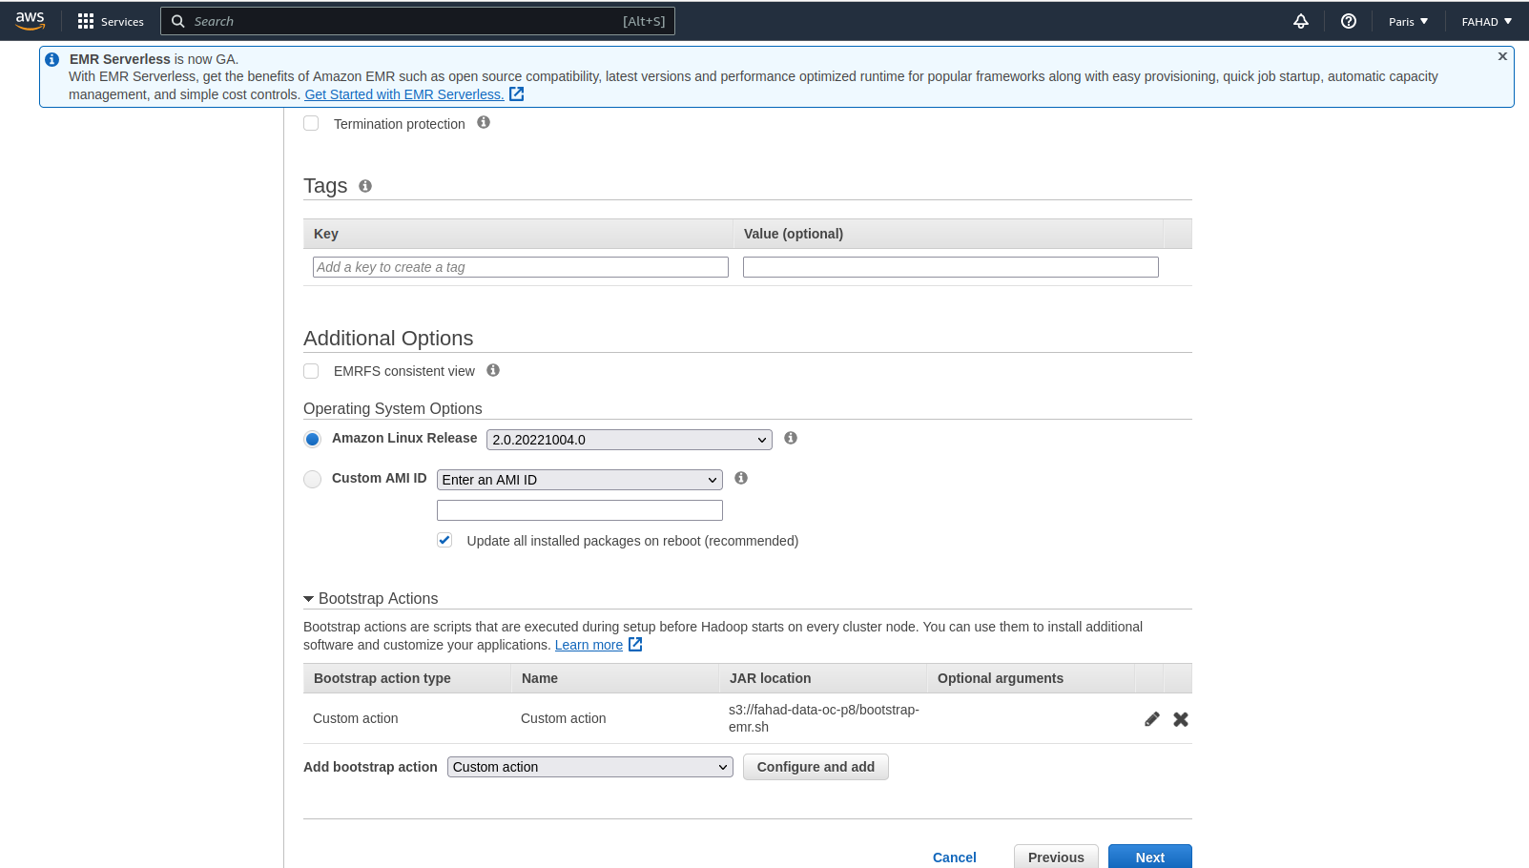

Slide 30
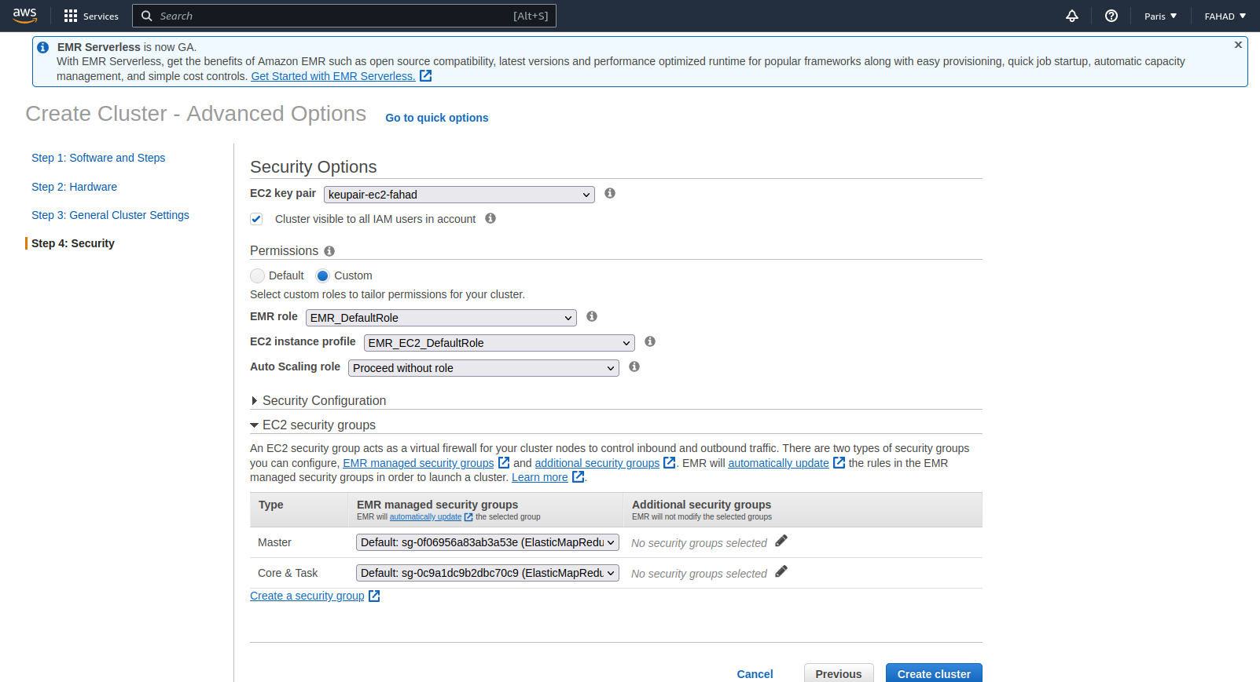
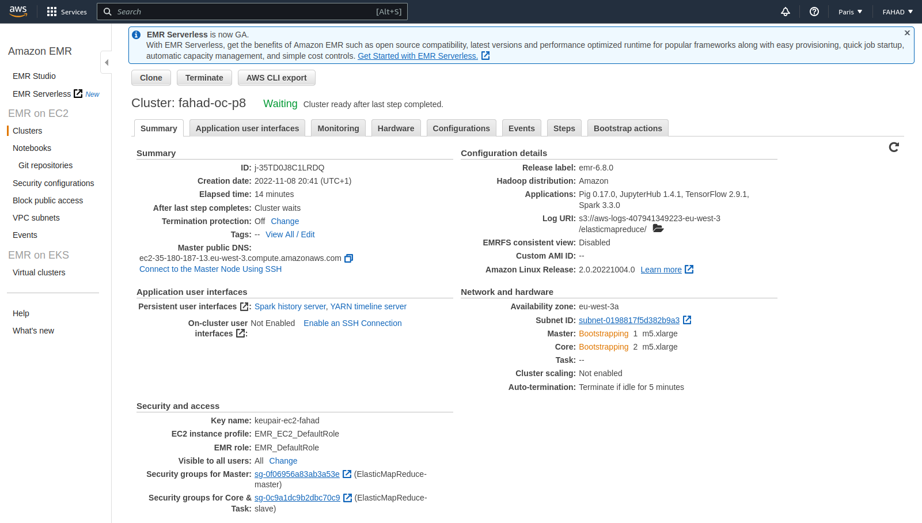
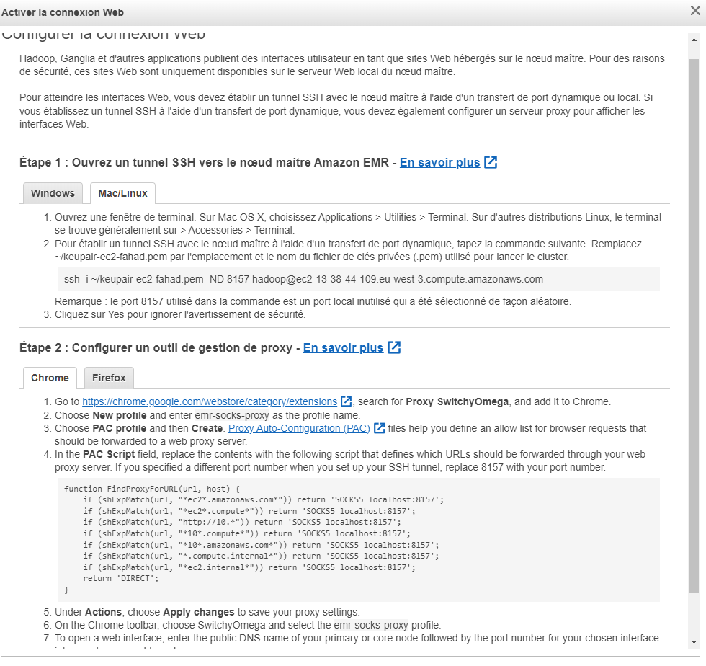

Slide 31
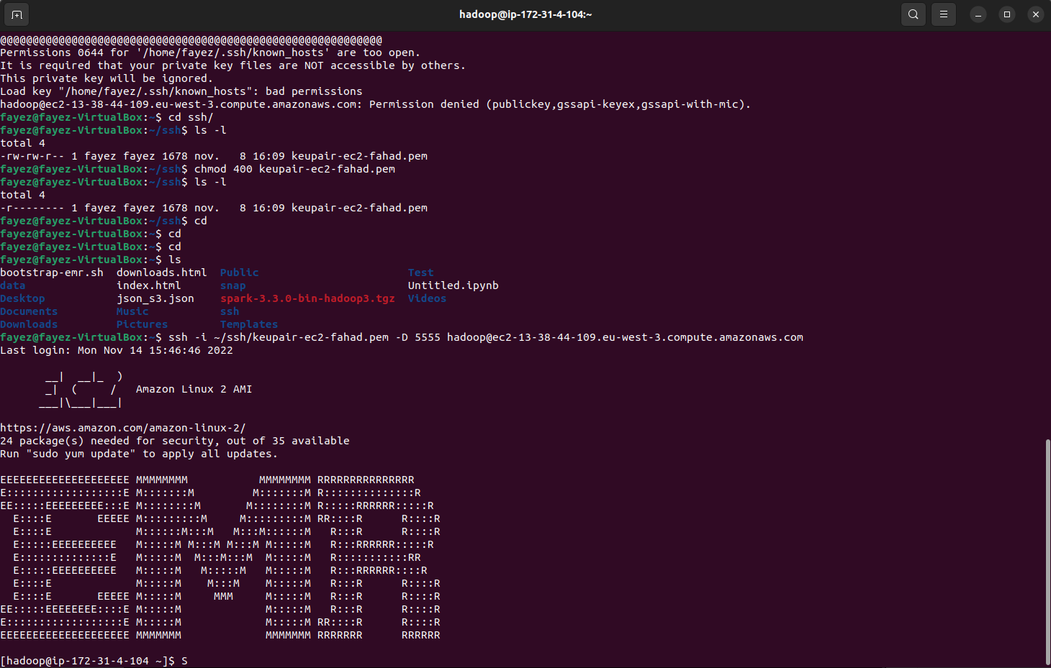

Slide 32
